Slide 1
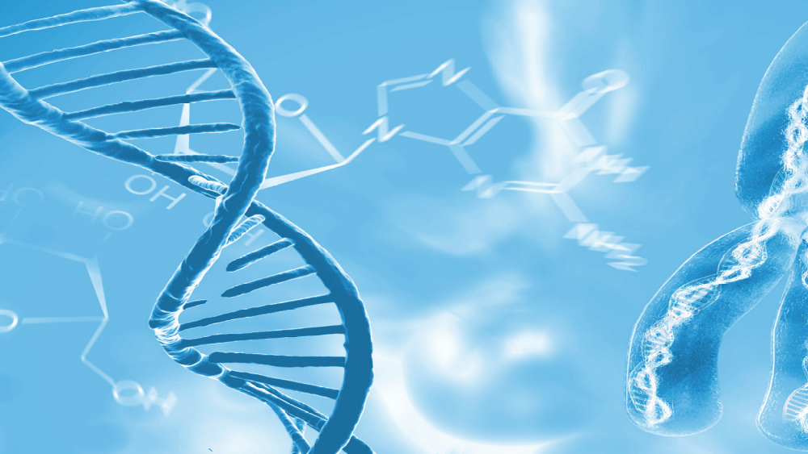
4
DNA EN CELDELING

Slide 2

HOOFDSTUK 2 CELDELING
Leerboek WACO 5 Biologie p. 172

Slide 3
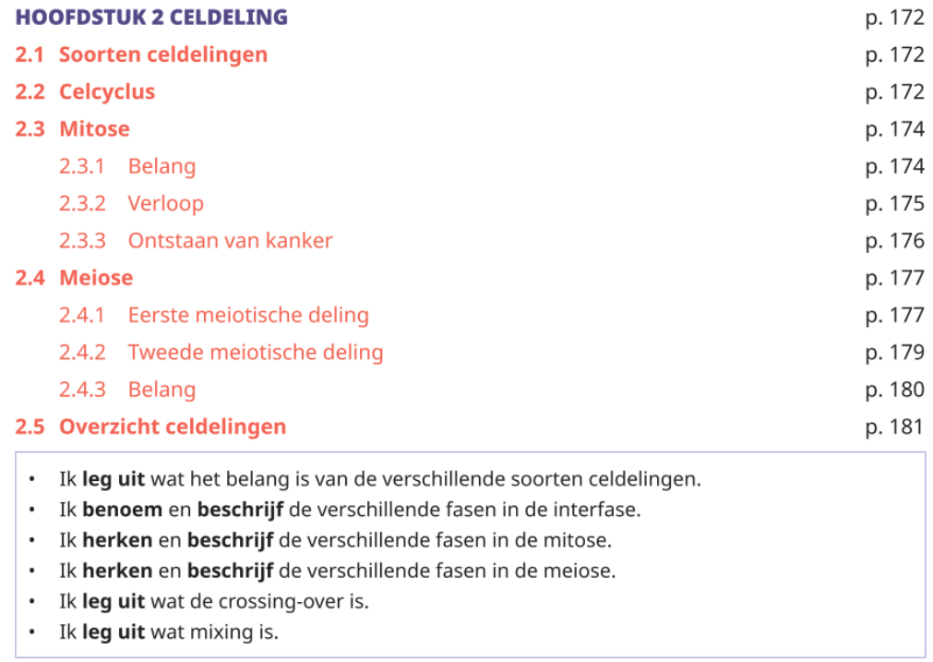

Slide 4
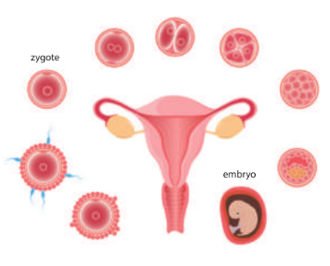
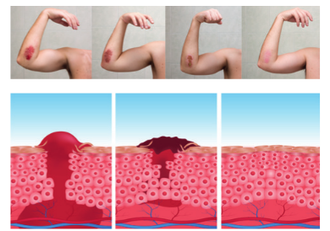
2 Celdeling
2.1 Soorten celdelingen
Mitose of gewone celdeling
  aanmaak van lichaamscellen voor groei of herstel
  moedercel → dochtercellen
    diploid (2n)
    genetisch identiek
Meiose of halveringsdeling
  aanmaak van gameten in voortplantingsorganen
  moedercel is diploïd (2n)
  dochtercellen zijn haploïd (n)
  genetisch verschillend
  één chromosoom van elk homoloog paar
Zygote
  diploid (2n)
  per chromosomenpaar: één van de vader en één van de moeder
Leerboek WACO 5 Biologie p. 172

Slide 5
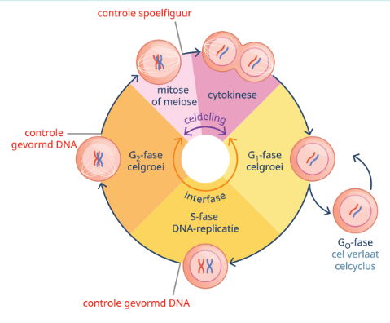
2 Celdeling
2.2 Celcyclus
Celcyclus
  voorbereiding op de celdeling
  celdeling
  gemiddelde duur voor zoogdiercellen: 12 tot 24 uur
Verschillende fasen of perioden
interfase
  G₁-fase: groei
  S-fase: synthese
  G₂-fase: groei
  G₀-fase: rust
Leerboek WACO 5 Biologie p. 172 + 173

Slide 6
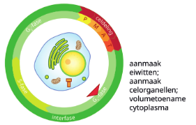
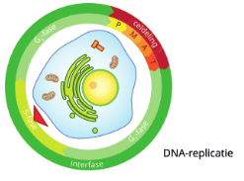
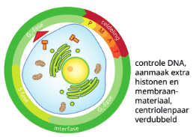
2 Celdeling
2.2 Celcyclus
G₁-fase
  volumetoename: cytoplasma + celstofwisseling
  bepaling celdeling of G₀-fase
  vb. cellen G₀-fase
    permanent: zenuwcellen
    tijdelijk: witte bloedcellen
S-fase of synthesefase
  DNA-replicatie
G₂-fase
  controle DNA
  reparatie DNA door eiwitten
  geen reparatie mogelijk: apoptose
  aanmaak extra histonen en membraanmateriaal, centriolenpaar verdubbeld
Leerboek WACO 5 Biologie p. 173 + 174

Slide 7
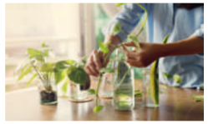
2 Celdeling
2.3 Mitose
2.3.1 Belang
Groei en ontwikkeling
Herstel van beschadigde weefsels
In stand houden van een organisme
In stand houden van de soort
  aseksuele voortplanting
  bacteriën en andere ééncelligen
    klonen: identieke nakomelingen
  planten stekken
Leerboek WACO 5 Biologie p. 174 + 175

Slide 8
2 Celdeling
2.3 Mitose
2.3.2 Verloop
Gedupliceerde chromosomen (2n) worden verdeeld over de dochtercellen
Vier fasen
  profase
  metafase
  anafase
  telofase
Leerboek WACO 5 Biologie p. 175

Slide 9
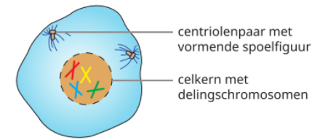
2 Celdeling
2.3 Mitose
2.3.2 Verloop
Profase
Profase
Chromatinevezels spiraliseren en condenseren tot delingschromosomen
Kernmembraan verdwijnt
Delingschromosomen vrij in het cytoplasma
Centriolenparen bewegen uit elkaar naar de twee celpolen
Vorming spoelfiguur uit microtubuli
  trekdraden verbinden met het centromeer
  overage draden: steundraden
Leerboek WACO 5 Biologie p. 175

Slide 10
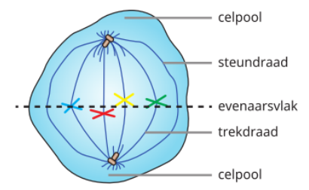
2 Celdeling
2.3 Mitose
2.3.2 Verloop
Metafase
Metafase
Microtubuli duwen de chromosomen naar het evenaarsvlak
Willekeurige volgorde op één lijn
Delingschromosomen vrij in het cytoplasma
Chromosomen zijn het gemakkelijkste zichtbaar onder een lichtmicroscoop
  maken van een karyogram
Leerboek WACO 5 Biologie p. 175

Slide 11
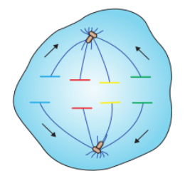
2 Celdeling
2.3 Mitose
2.3.2 Verloop
Anafase
Anafase
Trekdraden verkorten
Delingschromosoom splitst ter hoogte van het centromeer
Zusterchromatiden worden naar de tegenovergestelde pool getrokken
Elke zusterchromatide is een kopie van het oorspronkelijk chromosoom
  identieke erfelijke informatie
  mens: 46 chromosomen per pool
Leerboek WACO 5 Biologie p. 175 + 176

Slide 12
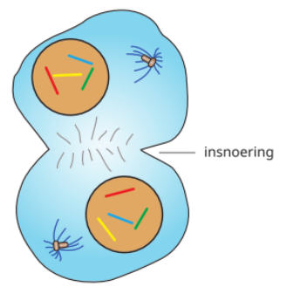
2 Celdeling
2.3 Mitose
2.3.2 Verloop
Telofase
Telofase
Spoelfiguur verdwijnt
Bouwstenen microtubuli vormen cytoskelet dochtercellen
Vorming kernmembraan
Chromosomen despiraliseren en decondenseren tot chromatinevezels
Cytokinese
Splitsing cytoplasma door insnoering celmembraan
Evenredige verdeling celorganellen
RESULTAAT: twee genetisch identieke dochtercellen (2n)
Leerboek WACO 5 Biologie p. 176

Slide 13
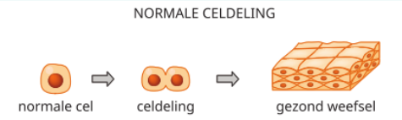
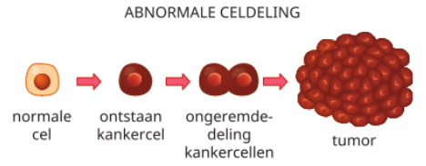
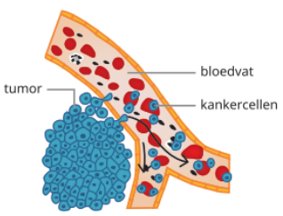
2 Celdeling
2.3 Mitose
2.3.3 Ontstaan van kanker
Tumor
Ongeremde en ongecontroleerde celdeling
Oorzaak:
  vaak DNA-schade door uv-stralen, alcohol, teer, …
  erfelijke afwijking
Kankercellen
  verdringen en vervangen omliggende weefsels
  celdifferentiatie verloopt foutief
  geen functie, enkel delen
  verbruiken veel O₂ en voedingstoffen → lichamelijke klachten
Uitzaaiing of metastase
  verspreiding kankercellen via bloed of lymfe
Leerboek WACO 5 Biologie p. 176 + 177

Slide 14
2 Celdeling
2.4 Meiose
Aanmaak van haploïde gameten of geslachtscellen
Vooraf interfase
  toename celvolume
  verdubbeling DNA
  aanmaak celorganellen en bouwstoffen
Twee afzonderlijke celdelingen
  eerste meiotische deling
  tweede meiotische deling
Eén diploïde (2n) moedercel
↓
Vier haploïde (n) dochtercellen
Leerboek WACO 5 Biologie p. 177

Slide 15
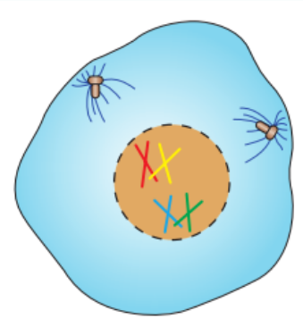
2 Celdeling
2.4 Meiose
2.4.1 Eerste meiotische deling
Profase 1
Profase 1
Chromatinevezels spiraliseren en condenseren tot delingschromosomen
Kernmembraan verdwijnt
Delingschromosomen vrij in het cytoplasma
Centriolenparen bewegen uit elkaar naar de twee celpolen
Vorming spoelfiguur uit microtubuli
  trekdraden verbinden met het centromeer
  overage draden: steundraden
Leerboek WACO 5 Biologie p. 177 + 178

Slide 16
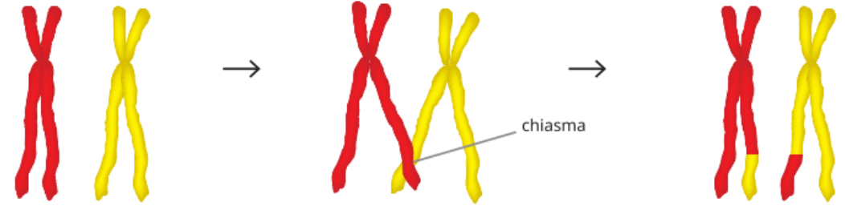
2 Celdeling
2.4 Meiose
2.4.1 Eerste meiotische deling
Profase 1
Profase 1
Homologe delingschromosomenpaeren kruisen
Wisselen stukjes uit met elkaar
Chiasma: contactplaats
Crossing-over
  nieuwe unieke samenstelling chromatiden
  diversiteit van de soort
Leerboek WACO 5 Biologie p. 178

Slide 17
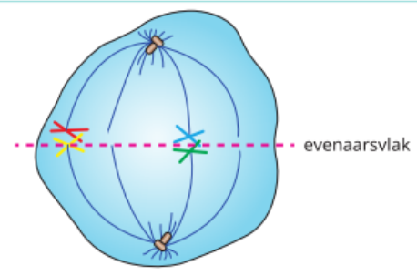
2 Celdeling
2.4 Meiose
2.4.1 Eerste meiotische deling
Metafase 1
Metafase 1
Homologe delingschromosomen per paar in het evenaarsvlak
Elk delingschromosoom van het homologe paar heeft een aparte trekdraad
Leerboek WACO 5 Biologie p. 178

Slide 18
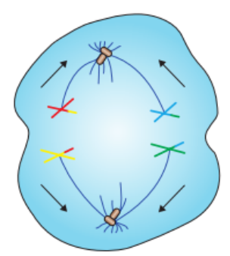
2 Celdeling
2.4 Meiose
2.4.1 Eerste meiotische deling
Anafase 1
Anafase 1
Trekdraden verkorten
Delingschromosomen worden van elkaar weggetrokken
De homologe delingschromosomen worden naar de tegenovergestelde pool getrokken
Willekeurig
Aantal delingschromosomen wordt gelijk verdeeld over de twee celpolen
Leerboek WACO 5 Biologie p. 178

Slide 19
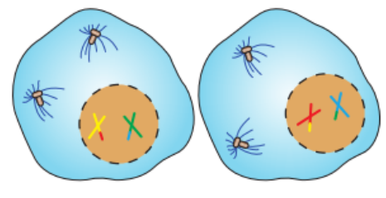
2 Celdeling
2.4 Meiose
2.4.1 Eerste meiotische deling
Telofase 1
Telofase 1
Korte fase
Spoelfiguur verdwijnt
Cel maakt zich klaar om opnieuw te splitsen
Cytokinese
Insnoering celmembraan ter hoogte van het evenaarsvlak
Twee cellen (n)
Leerboek WACO 5 Biologie p. 178 + 179

Slide 20
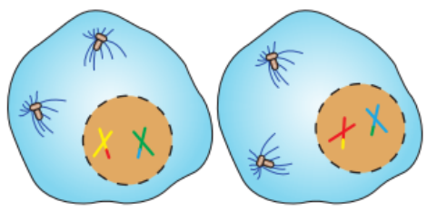
2 Celdeling
2.4 Meiose
2.4.2 Tweede meiotische deling
Profase 2
Profase 2
Centriolenparen bewegen naar de tegenovergestelde polen
Vorming spoelfiguur
Leerboek WACO 5 Biologie p. 179

Slide 21
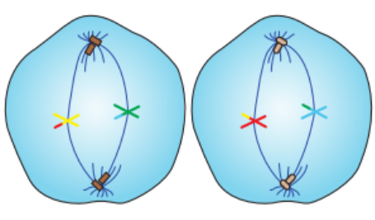
2 Celdeling
2.4 Meiose
2.4.2 Tweede meiotische deling
Metafase 2
Metafase 2
Delingschromosomen in één lijn in het evenaarsvlak
Steundraden maken contact met elkaar en de centriolen
Trekdraden maken contact met het centromeer
Leerboek WACO 5 Biologie p. 179

Slide 22
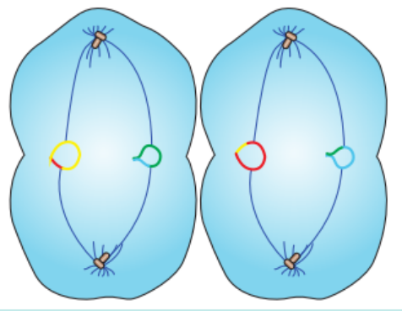
2 Celdeling
2.4 Meiose
2.4.2 Tweede meiotische deling
Anafase 2
Anafase 2
Trekdraden verkorten
Delingschromosoom splitst ter hoogte van het centromeer
Zusterchromatiden worden naar de tegenovergestelde pool getrokken
Leerboek WACO 5 Biologie p. 179

Slide 23
2 Celdeling
2.4 Meiose
2.4.2 Tweede meiotische deling
Telofase 2
Telofase 2
Spoelfiguur verdwijnt
Bouwstenen microtubuli vormen cytoskelet dochtercellen
Vorming kernmembraan
Chromosomen despiraliseren en decondenseren tot chromatinevezels
Cytokinese
Insnoering celmembraan ter hoogte van het evenaarsvlak
Vier haploïde dochtercellen (n) – genetisch uniek
Leerboek WACO 5 Biologie p. 179 + 180

Slide 24
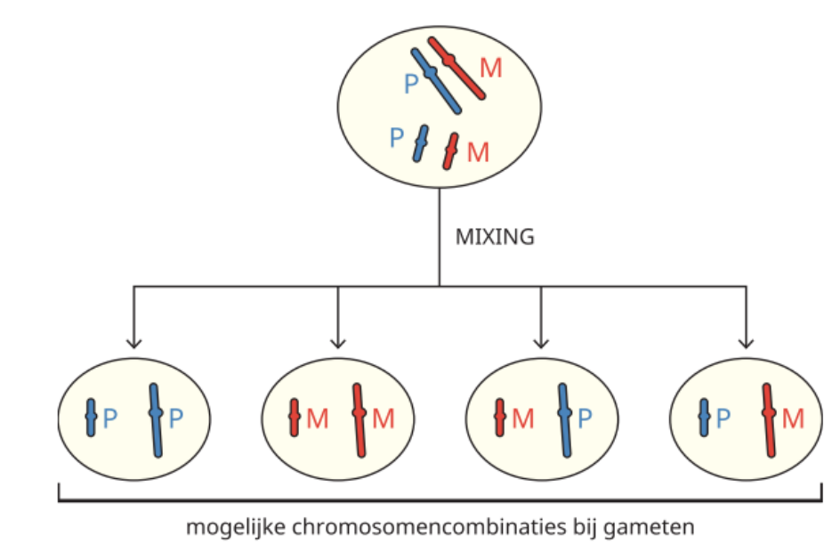
2 Celdeling
2.4 Meiose
2.4.3 Belang
Geslachtelijke voortplanting
Productie van haploïde gameten
  zonder meiose: verdubbeling chromosomen zygote
Productie van genetisch unieke gameten
  mixing: toevallige schikking metafase 1
  crossing-over
Leerboek WACO 5 Biologie p. 180

Slide 25
2 Celdeling
2.4 Meiose
2.4.3 Belang
Evolutie van de soort
Crossing-over: ontstaan van unieke chromosomen
Mixing: ontstaan van unieke set chromosomen
Iedereen is uniek
  broers en zussen delen meer genetische material maar zijn geen kopieën van elkaar
  verschillende sterktes en zwaktes
  grotere overlevingskans bij wijziging van de omgeving
Ongeslachtelijke voortplanting
  iedereen is genetisch identiek
  dezelfde sterktes en zwaktes
  kleinere overlevingskans bij wijziging van de omgeving
Leerboek WACO 5 Biologie p. 181

Slide 26
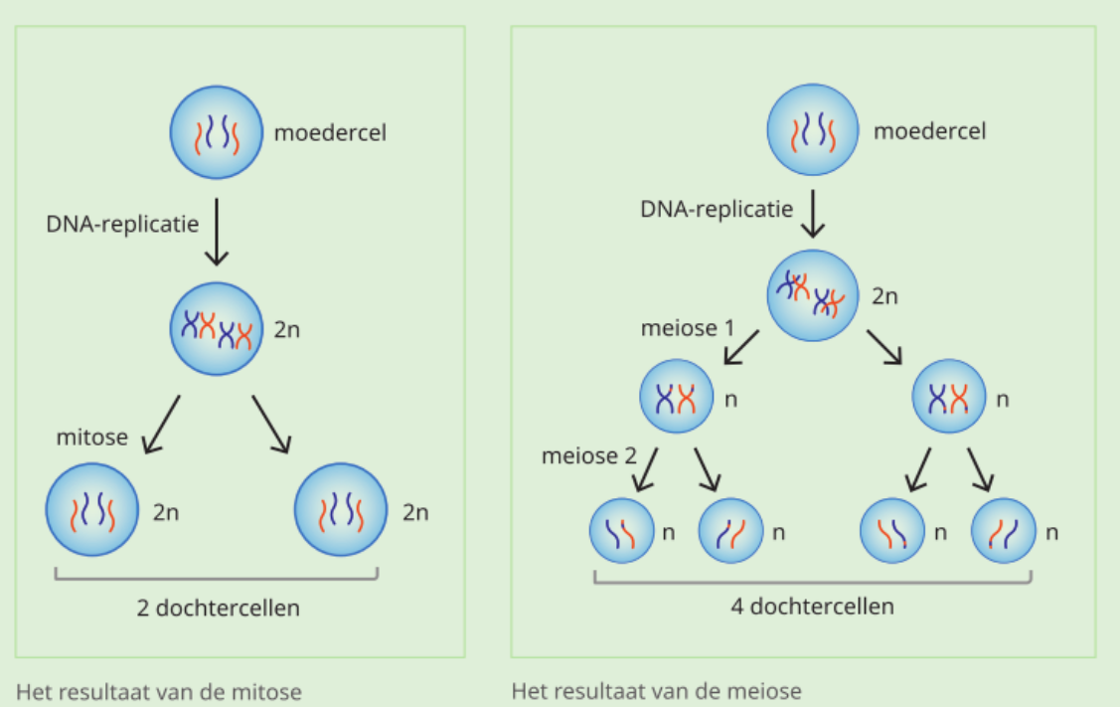
2 Celdeling
2.5 Overzicht celdelingen
Leerboek WACO 5 Biologie p. 181

Slide 27
1 Het genetisch materiaal in de cel
JUIST/FOUT?
De celcyclus bevat de interfase en de celdeling.
Leerboek WACO 5 Biologie p. 182

Slide 28
1 Het genetisch materiaal in de cel
JUIST/FOUT?
De celcyclus bevat de interfase en de celdeling.
Antwoord:
Juist. De interfase is de voorbereiding op een celdeling en gebeurt voor een celdeling. Bij de celdeling zelf, mitose of meiose, splitst de moedercel in nieuwe dochtercellen. De celcyclus of het leven van een cel bevat steeds een interfase en een celdeling.
Leerboek WACO 5 Biologie p. 182

Slide 29
1 Het genetisch materiaal in de cel
JUIST/FOUT?
De G_{o}-fase gebeurt elke keer in alle cellen.
Leerboek WACO 5 Biologie p. 182

Slide 30
1 Het genetisch materiaal in de cel
JUIST/FOUT?
De G_{o}-fase gebeurt elke keer in alle cellen.
Antwoord:
Fout. De Go-fase of de out of cycle-fase is een fase waarbij cellen de celcyclus verlaten en stoppen met delen. Dit gebeurt enkel bij specifieke cellen zoals zenuwcellen.
Leerboek WACO 5 Biologie p. 182

Slide 31
1 Het genetisch materiaal in de cel
JUIST/FOUT?
De mitose verloopt via de volgende achtereenvolgende fasen: profase, metafase, telofase en anafase.
Leerboek WACO 5 Biologie p. 182

Slide 32
1 Het genetisch materiaal in de cel
JUIST/FOUT?
De mitose verloopt via de volgende achtereenvolgende fasen: profase, metafase, telofase en anafase.
Antwoord:
Fout. De mitose is een celdeling waarbij een moedercel splitst in twee dochtercellen. De fasen van een mitose zijn profase, metafase, anafase en telofase.
Leerboek WACO 5 Biologie p. 182

Slide 33
1 Het genetisch materiaal in de cel
JUIST/FOUT?
Crossing-over gebeurt tijdens de meiose in profase 2.
Leerboek WACO 5 Biologie p. 182

Slide 34
1 Het genetisch materiaal in de cel
JUIST/FOUT?
Crossing-over gebeurt tijdens de meiose in profase 2.
Antwoord:
Fout. De crossing-over is een proces waarbij twee homologe chromosomen dicht bij elkaar liggen waardoor er tussen de chromatide stukjes DNA uitgewisseld worden. Het dicht bij elkaar liggen van deze homologe chromosomen gebeurt enkel in profase 1, want in profase 2 zijn de homologe chromosomen al gesplitst van elkaar.
Leerboek WACO 5 Biologie p. 182

Slide 35
1 Het genetisch materiaal in de cel
JUIST/FOUT?
Mixing is het proces waarbij door toeval de paternale en maternale chromosomen verdeeld worden over de toekomstige dochtercellen.
Leerboek WACO 5 Biologie p. 182

Slide 36
1 Het genetisch materiaal in de cel
JUIST/FOUT?
Mixing is het proces waarbij door toeval de paternale en maternale chromosomen verdeeld worden over de toekomstige dochtercellen.
Antwoord:
Juist. Bij mixing worden de chromosomen verdeeld in toekomstige dochtercellen. Hierbij worden de paternale (afkomstig van de vader) en de maternale (afkomstig van de moeder) verdeeld over de dochtercellen. Dit proces is puur gebaseerd op toeval en kan niet voorspeld worden.
Leerboek WACO 5 Biologie p. 182

